Slide 1
Федеральное государственное бюджетное образовательное учреждение высшего образования Ростовская государственная консерватория им. С. В. Рахманинова
ДЕНЬ ОТКРЫТЫХ ДВЕРЕЙ
26 МАРТА 2022 г.

Slide 2
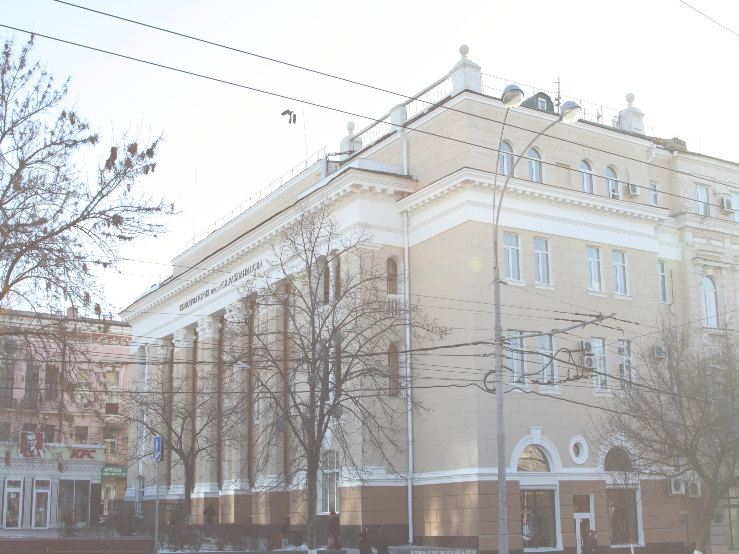
Как найти информацию?

Slide 3
Как найти информацию?

Slide 4
Информация о сроках обучения
Форма обучения | Уровень | Срок
Очная | бакалавриат | 4 года
 | магистратура | 2 года
 | специалитет | 5 лет
 | ассистентура-стажировка | 2 года
 | аспирантура | 3 года
Заочная | бакалавриат | 5 лет
 | специалитет | 6 лет

Slide 5
Сроки приёма заявлений на поступление
Уровень | Начало приема документов | Завершение приема документов
Бакалавриат, специалитет | 13 июня 2022 | 07 июля 2022
Магистратура | 13 июня 2022 | 20 июля 2022
Аспирантура, ассистентура–стажировка | 13 июня 2022 | 06 июля 2022

Slide 6
На сколько специальностей/направлений подготовки можно поступать?
Поступающий вправе подать заявление (заявления) о приеме одновременно не более чем в 5 организаций высшего образования. Поступающий в РГК имеет право участвовать в 10 конкурсах по программам бакалавриата и программам специалитета.
Все специальности и условия (очно/заочно, бюджет/платно) должны быть указаны в одном заявлении.

Slide 7
Подача заявлений в 2022году
ВАРИАНТ 1. Заявление представляется в
приемную комиссию РГК поступающим лично.
ВАРИАНТ 2. Подача заявлений по электронной
почте: priem2022rgk@mail.ru
ВАРИАНТ 3: через операторов почтовой связи
общего пользования на адрес РГК
ВАЖНО: при подаче документов по
электронной почте необходимо убедиться, что
ваши документы приняты. В ответ должен
придти регистрационный номер заявления.

Slide 8
Подача заявлений в 2022году
ПРИ ЛЮБОМ СПОСОБЕ ПОДАЧИ ЗАЯВЛЕНИЯ
ОРИГИНАЛ АТТЕСТАТА (ДИПЛОМА) И
ПРИЛОЖЕНИЕ К НЕМУ , А ТАКЖЕ
ЗАЯВЛЕНИЕ О СОГЛАСИИ НА ЗАЧИСЛЕНИЕ
ДОЛЖНЫ БЫТЬ В ПРИЕМНОЙ КОМИССИИ
НЕ ПОЗЖЕ 17:00:
БАКАЛАВРИАТ И СПЕЦИАЛИТЕТ | На места в пределах квот | 28 июля 2022г.
 | На общие места | 03 августа 2022 г.
МАГИСТРАТУРА |  | 28 июля 2022 г.
АСПИРАНТУРА, АССИСТЕНТУРА-СТАЖИРОВКА |  | 22 июля 2022 г.

Slide 9
Вступительные испытания
Наименование ВИ | Кто сдает?
Общеобразовательные дисциплины (русский язык и литература) | На все направления бакалавриата и специалитета
Дополнительные вступительные испытания
Творческое испытание | На все направления бакалавриата, специалитета (кроме «Продюсерства»), магистратуры
Профессиональное испытание | На все направления бакалавриата, специалитета
Собеседование | На все направления бакалавриата, специалитета (кроме «Продюсерства»)
–
Сроки проведения ВИ
Бакалавриат, специалитет | С 8 по 25 июля
Магистратура | С 21 по 25 июля
Аспирантура, ассистентура-стажировка | С 7 по 25 июля

Slide 10
Русский язык и литература: ЕГЭ или сдавать в РГК?
 | Результаты ЕГЭ |  | ВИ, проводимые РГК самостоятельно
Граждане РФ
На базе 11 классов | v
На базе СПО, ВО | v |  | v
инвалиды (в том числе дети-инвалиды) | v |  | v
если поступающий получил документ о среднем общем образовании в иностранной организации, он может сдавать ВИ, проводимые РГК самостоятельно по тем предметам, по которым не сдавал ЕГЭ в текущем календарном году. |  |  | v
Иностранные граждане
11 классов, СПО, ВО | v |  | v

Slide 11
Какой результат будет засчитан?
При наличии нескольких действительных результатов ЕГЭ по предмету, либо результата (результатов) ЕГЭ и результата соответствующего вступительного испытания, проводимого РГК самостоятельно, в качестве результата вступительного испытания засчитывается наиболее высокий из имеющихся результатов.

Slide 12
Порядок вступительных испытаний в 2022 году
1. Специальность
2. Собеседование
3. Теория музыки
4. Русский язык
5. Литература

Slide 13
Подготовительные курсы
Возможность составления индивидуального учебного плана из дисциплин по выбору;
Занятия по специальности, музыкально-теоретическим и дополнительным предметам;
Очная форма обучения;
Оплата по договору.
Контакты ЦДПО:
Россия, 344002, г. Ростов-на-Дону, пр. Буденновский, 23, каб. 101 (ЦДПО)
Тел/факс: 8 (863) 272-66-25
E-mail: dpo.rgk@yandex.ru
Instagram: //www.instagram.com/rostcons_dpo/

Slide 14
Контакты
Ответственный секретарь приёмной комиссии —
Становова Наталия Викторовна (к.102)
Справки по телефонам:
8 (863) 262-33-42 , 262-38-26,
E-mail:
priem2021rgk@mail.ru
rostcons@aaanet.ru
344002, Южный федеральный округ,
Ростовская область,
г. Ростов-на-Дону, пр. Буденновский, 23

